Slide 1


과제 1
HW1 클래스를 생성하세요 & 주석으로 작성한 코드를 설명하세요.
숫자를 입력 받아 그 숫자가 5의 배수이면 “5의 배수입니다” , 아니면 “5의 배수가 아닙니다” 로 출력하는 프로그램을 작성하세요
실행결과 스크린샷 찍어놓기

Slide 2
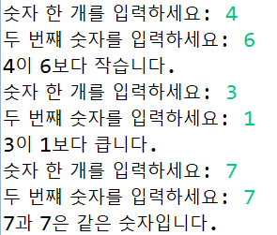
과제 2
HW2 클래스를 생성하세요 & 주석으로 작성한 코드를 설명하세요.
사용자로부터 두 수를 입력 받아서 어느 수가 더 큰지 출력하는 프로그램을 작성하세요(단, 같은 숫자 입력 시 같은 숫자라고 출력 하세요. )
실행결과 스크린샷 찍어놓기

Slide 3
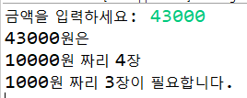
과제 3
HW3 클래스를 생성하세요 & 주석으로 작성한 코드를 설명하세요.
금액을 입력 받아 10000, 1000 원 으로 분류되는 프로그램을 작성하세요.
실행결과 스크린샷 찍어놓기

Slide 4
과제 4
HW4 클래스를 생성하세요 & 주석으로 작성한 코드를 설명하세요.
양의 정수를 입력 받아 그 수가 “짝수이며 3의 배수”, 짝수이며 3의 배수가 아닌지”, “홀수이며 5의 배수인지”, “홀수이며 5의 배수가 아닌지” 출력하는 프로그램을 작성하세요. (내포된 if 사용)
실행결과 스크린샷 찍어놓기

Slide 5
과제 제출
과제 소스코드 (예를 들어 1주차\hello\src\hello 폴더에 가면 Hello.java file이 존재함)와 출력결과를 하나의 폴더에 넣어 압축하여 제출하기 바람. (8개의 file이 있어야 함).

